Slide 1
Ganadería
La tercera agricultura

Slide 2
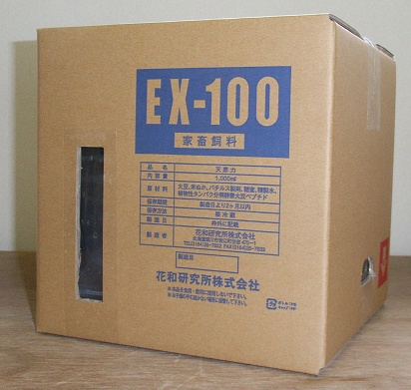
Con el uso de “fuerza natural”, se puede criar ganados sanos.

Slide 3
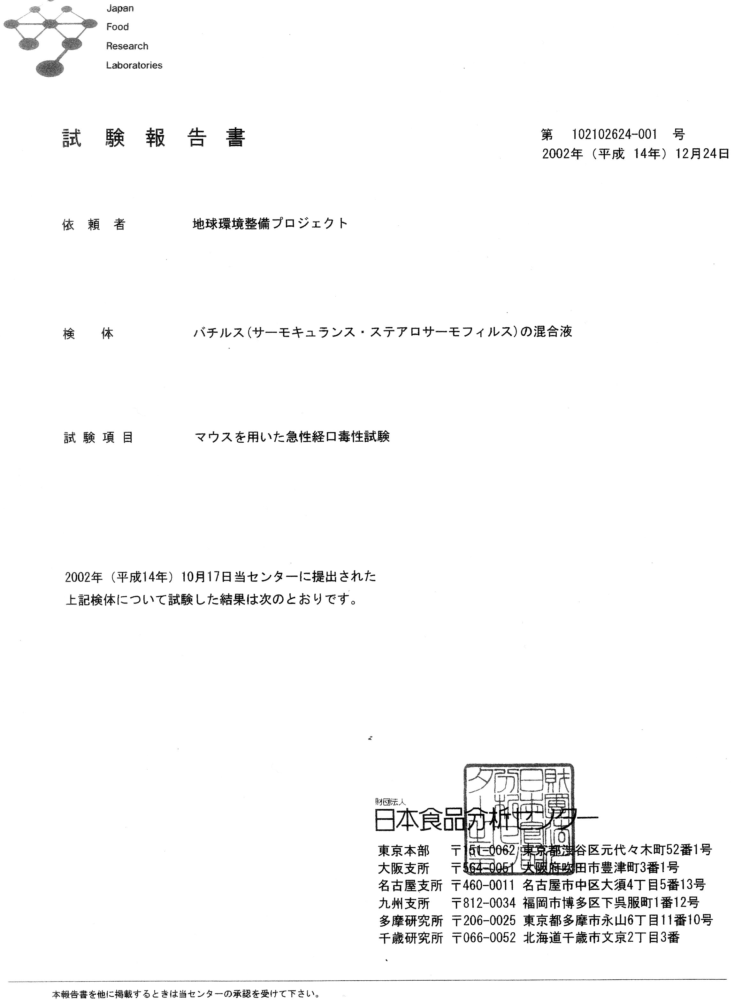
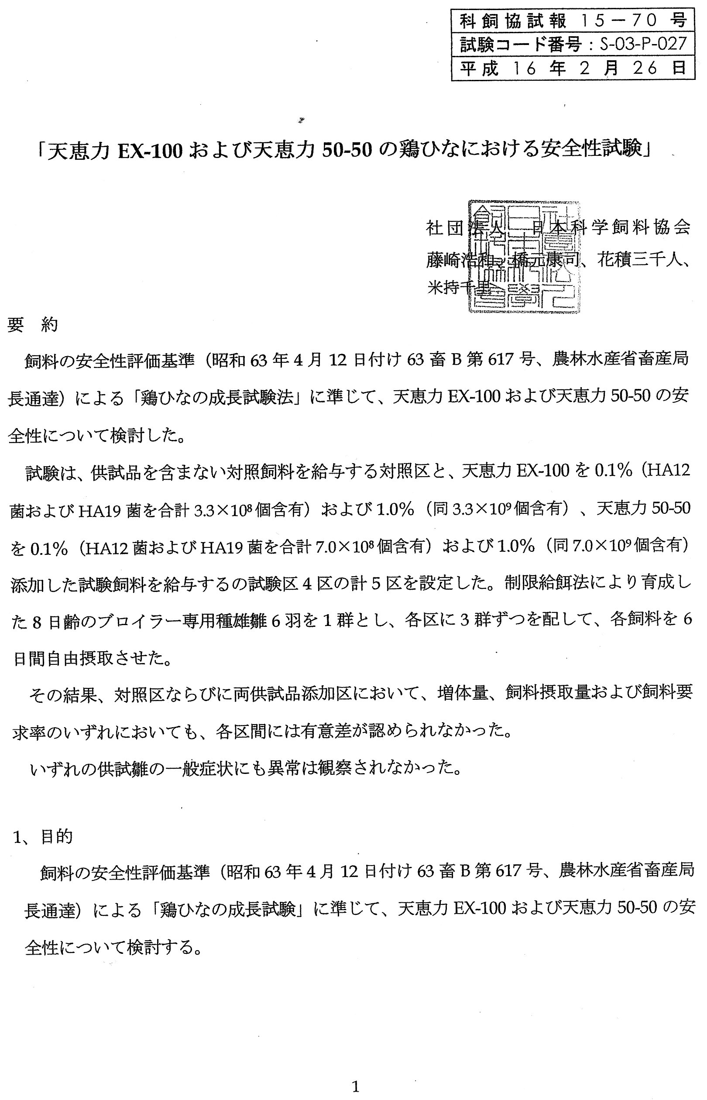
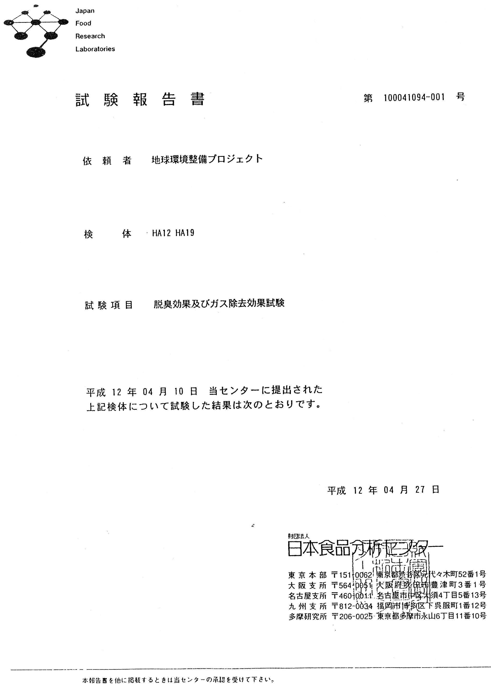
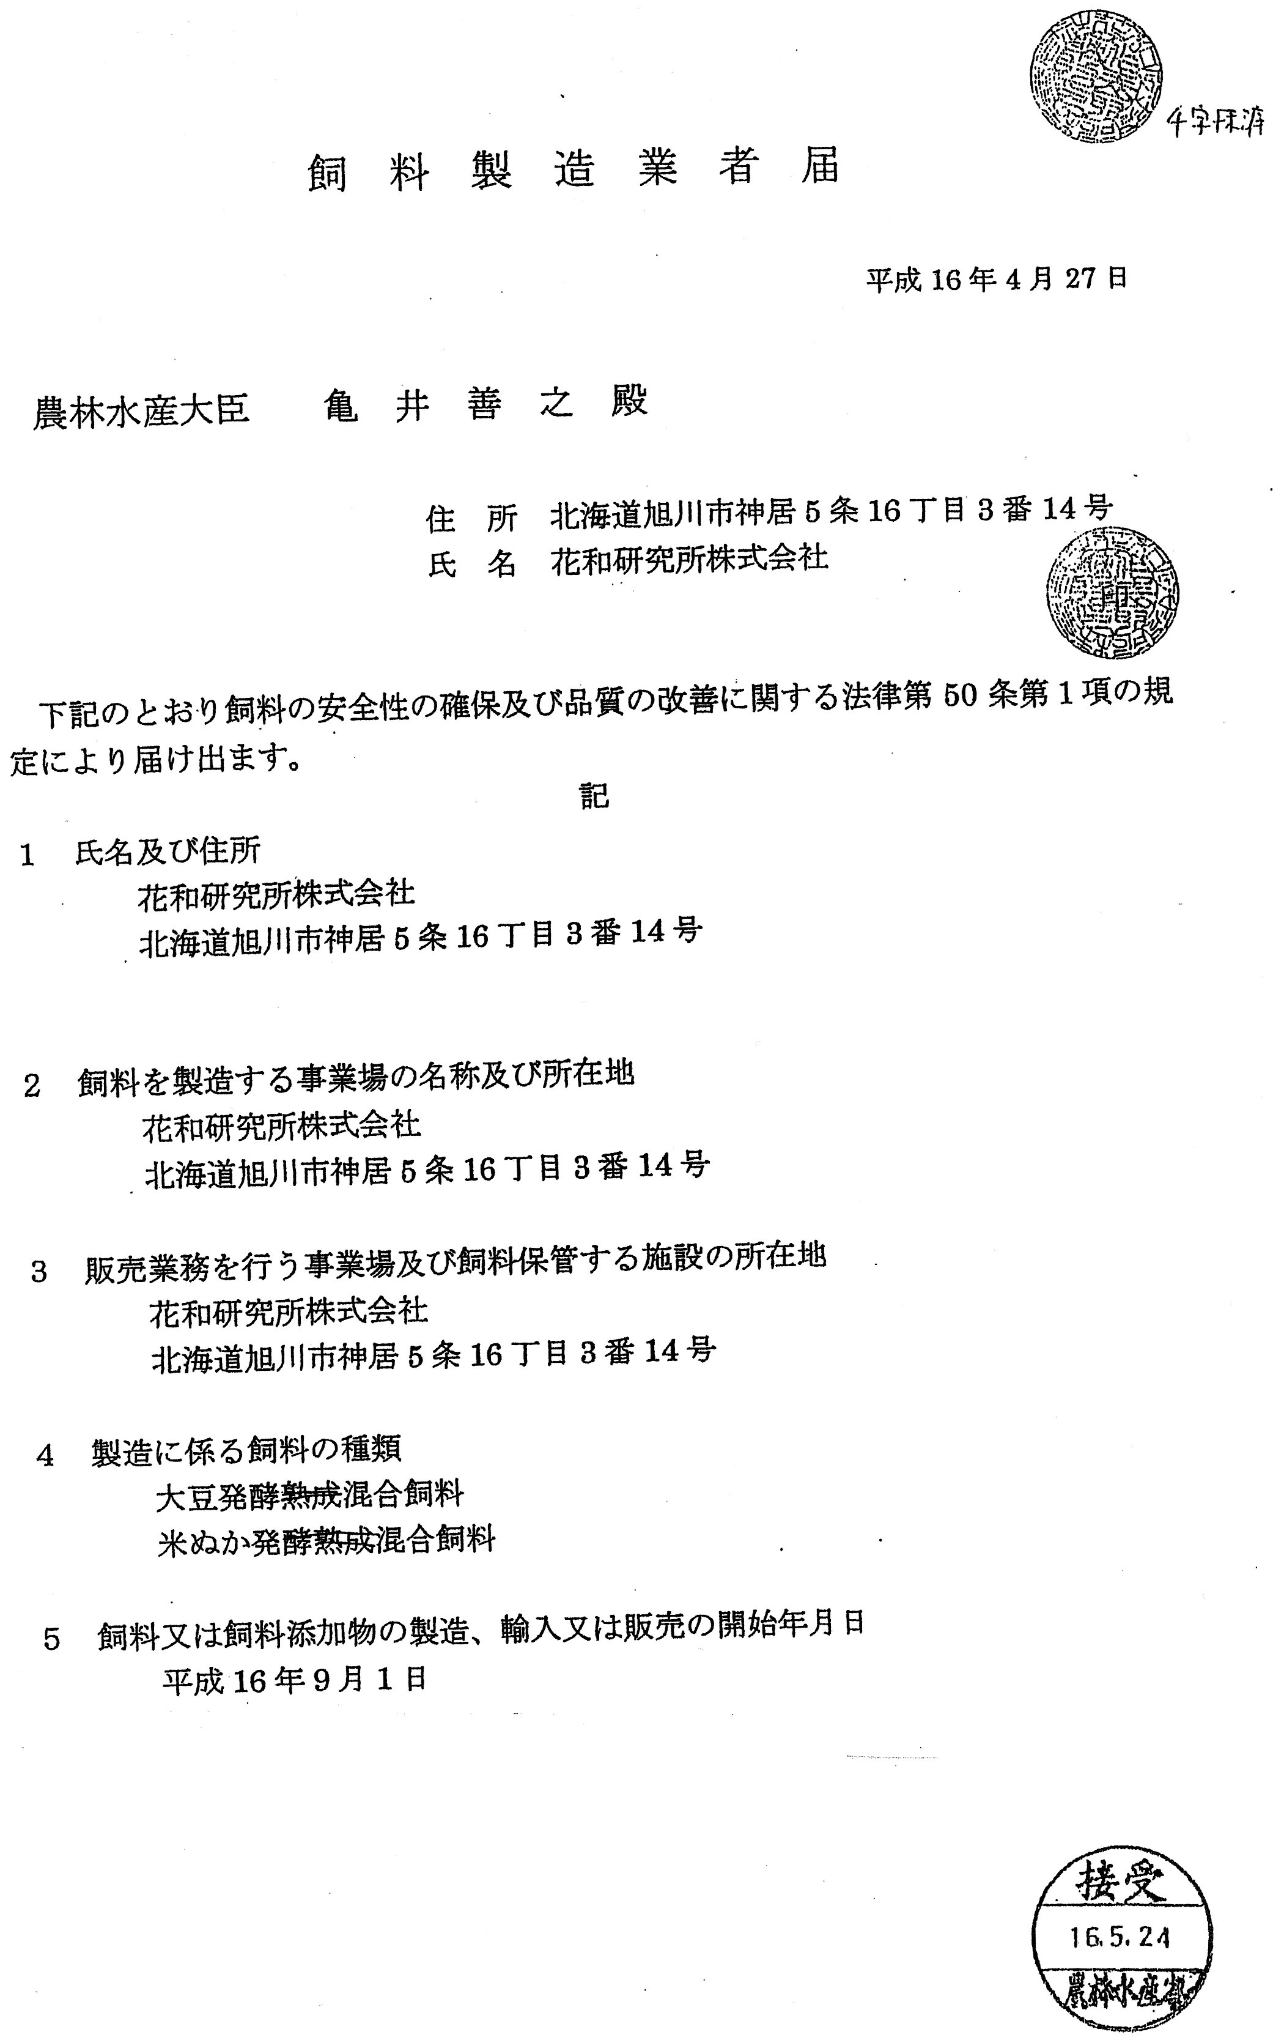
Examen de la toxicidad oral con ratón
Examen de seguridad con pollito (8 días de edad)
Examen de efecto de desodorización
Registro de fabricante de pienso

Slide 4
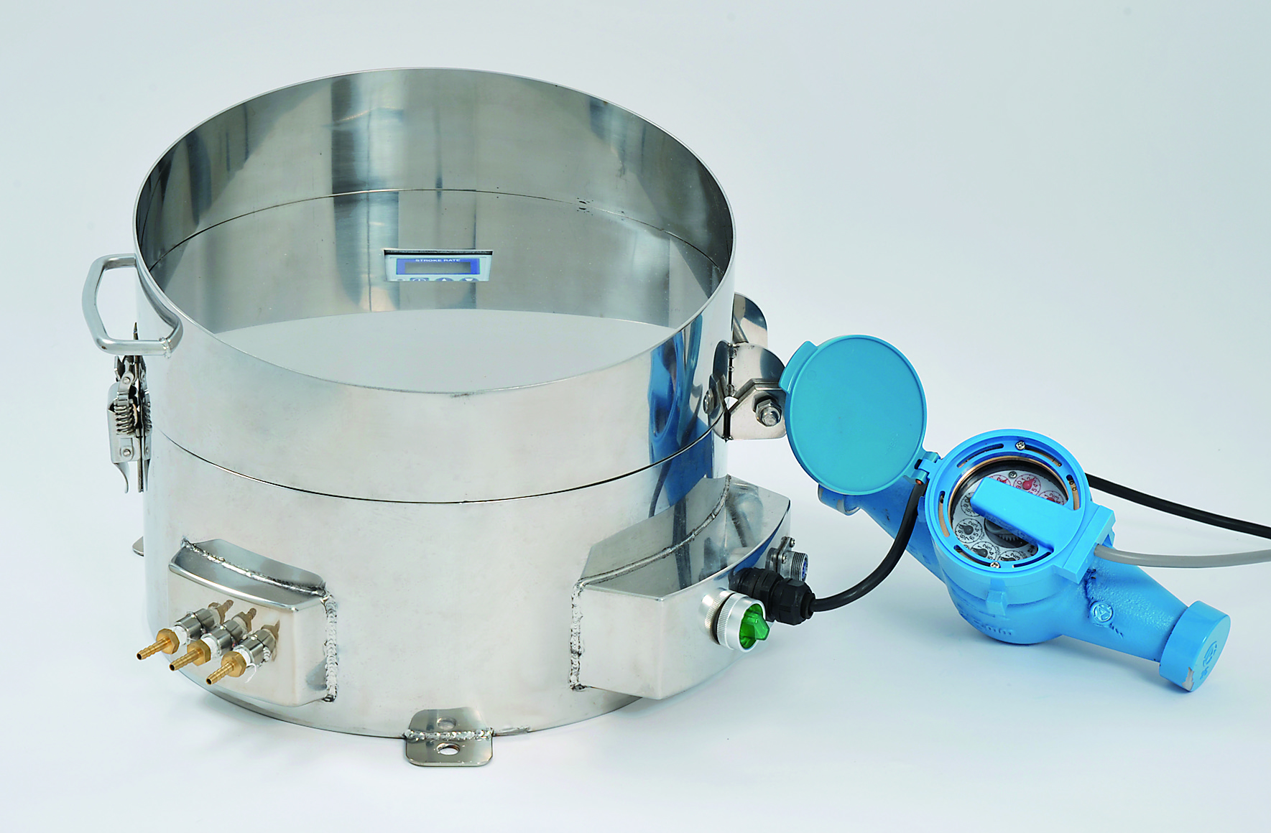

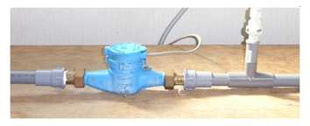
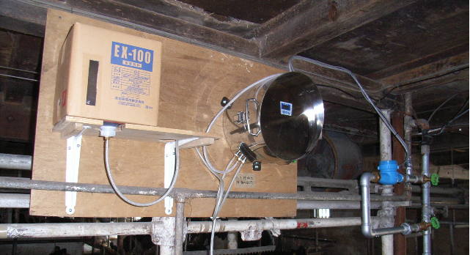
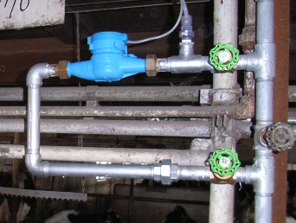
Sistema de alimentación de pienso líquido para ganados
Fuerza natural
Caudalímetro
Alimentador tipo III

Slide 5
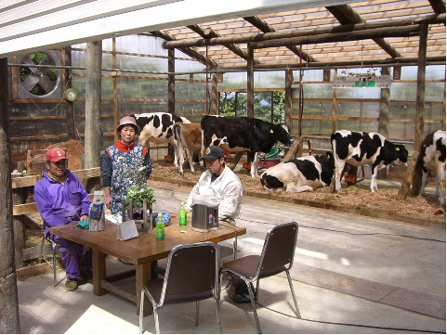
Establo limpio sin hedor

Slide 6
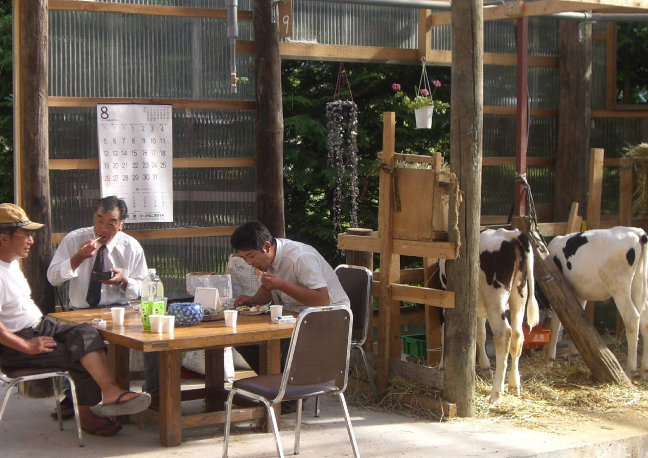
Establo limpio sin hedor

Slide 7
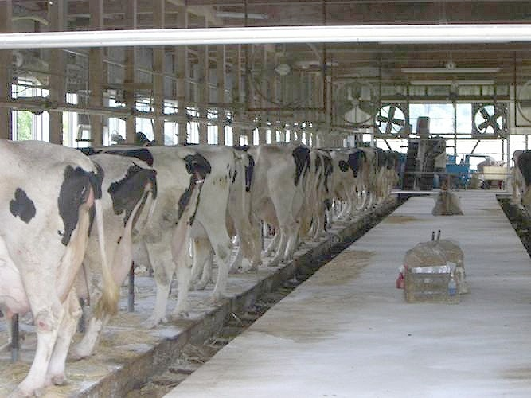

Slide 8
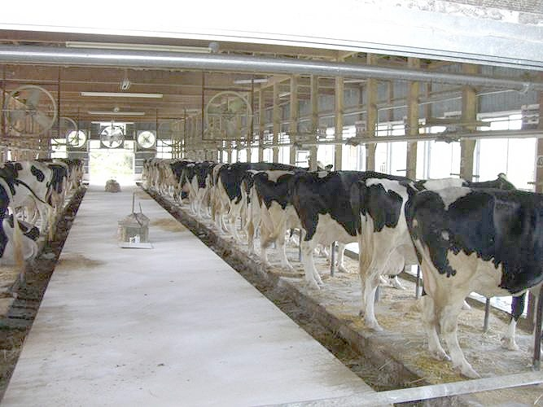
Ambiente del establo
Establo limpio

Slide 9
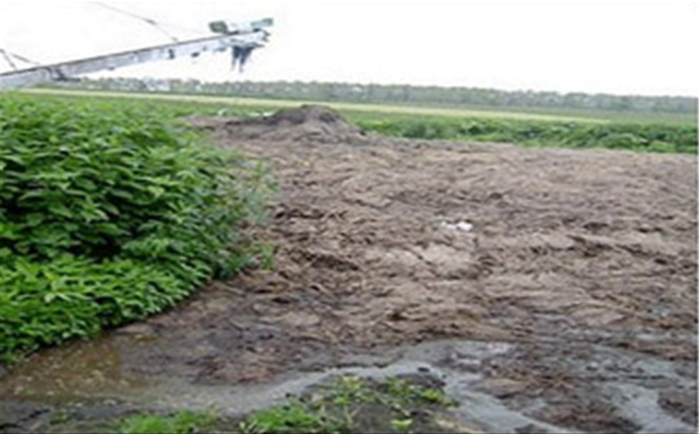
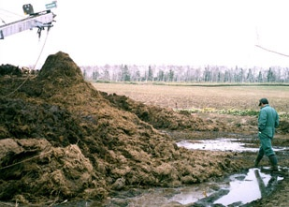
Excremento convencional
Nitrógeno nítrico y nitrógeno amoniacal se descomponen a bajo molecular en etapas primarias a corto plazo, convirtiendo excremento en material acondicionador del suelo muy potente.
Excremento de la tercera agricultura. Va a ser un material acondicionador del suelo muy potente.

Slide 10
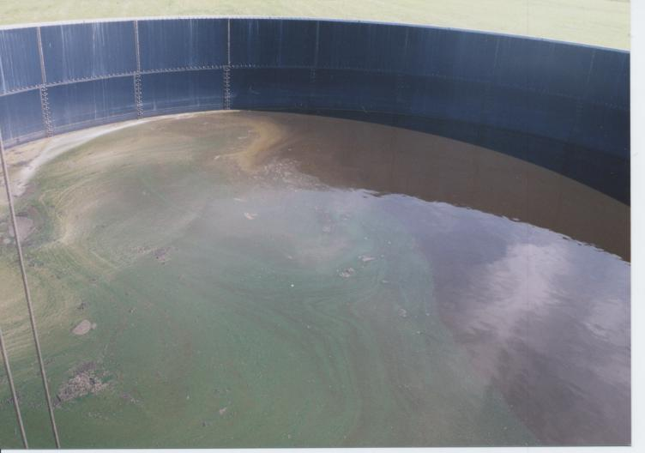
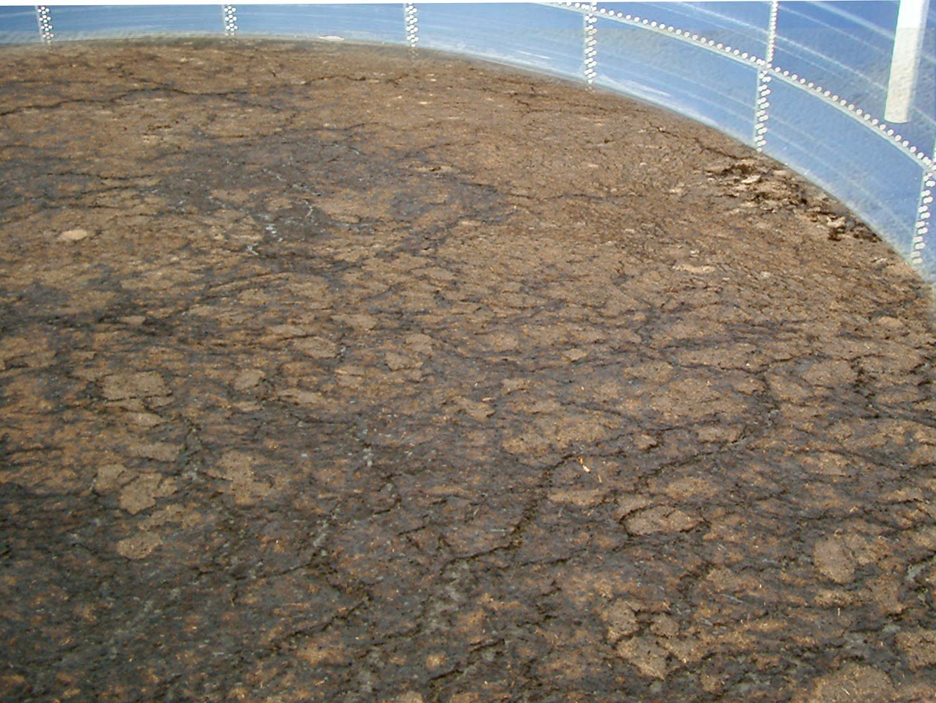
Tanque de purines
Aún activando la mezcladora,
quedan escorias.
Con hedor
Sin activar la mezcladora
no se producen escorias.
Tercera Agricultura
Sin hedor

Slide 11
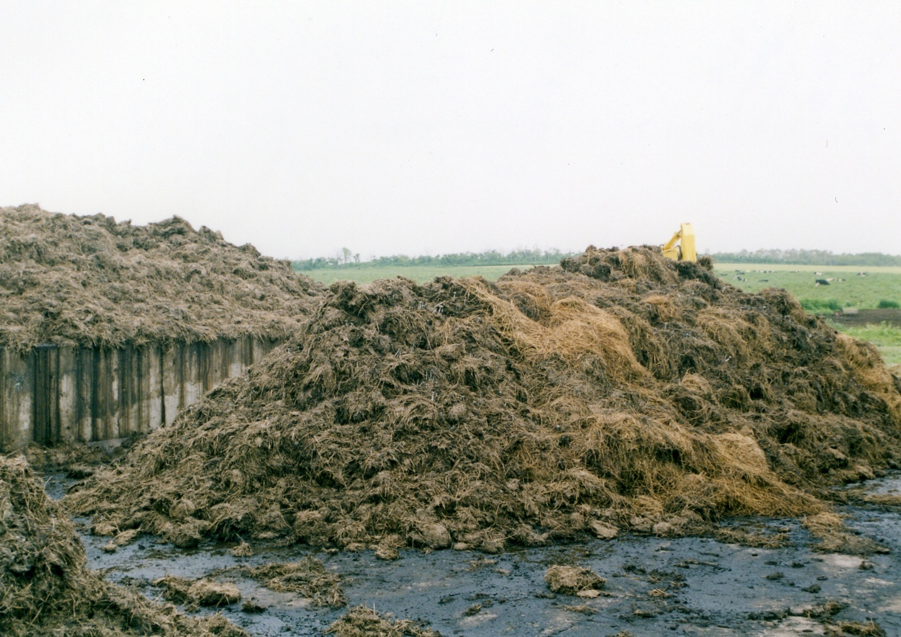
Estiércol maduro producido a corto plazo

Slide 12
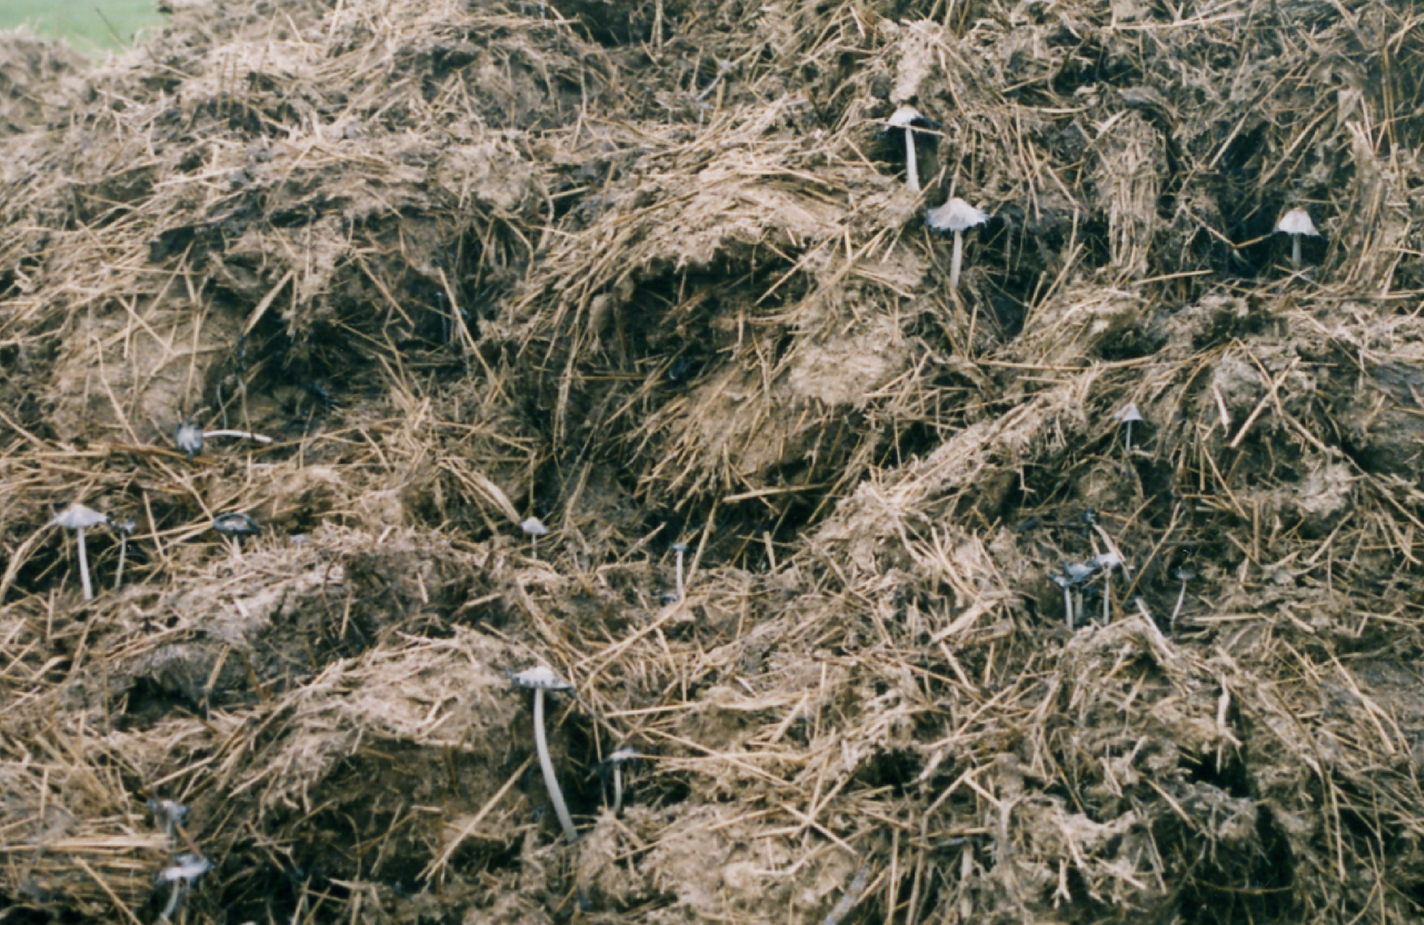
Se produce estiércol maduro a corto plazo
Aparecen hongos a corto plazo (en dos meses)
Están muchos lombrices

Slide 13
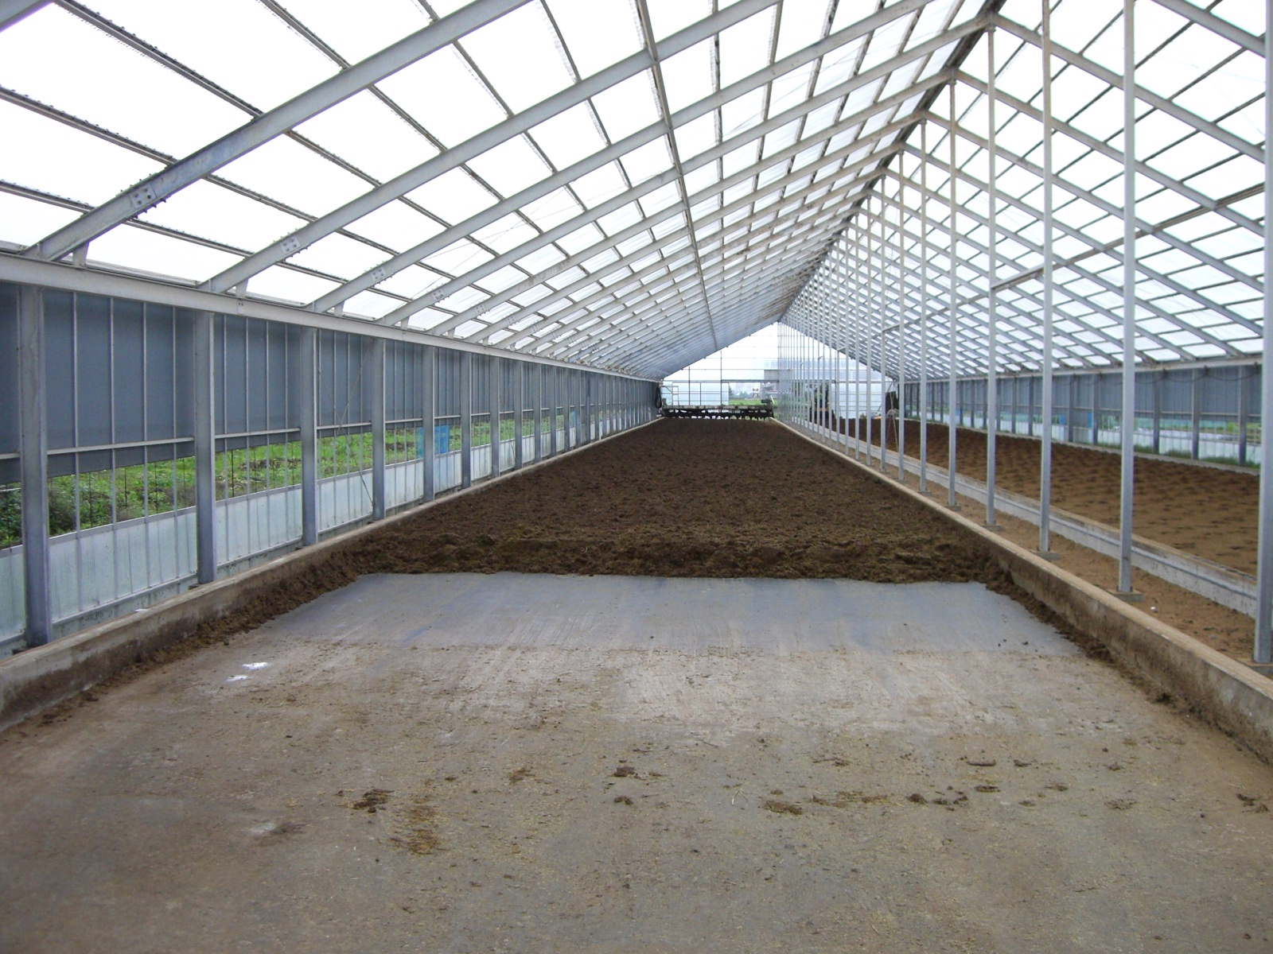
Almacén de fermentación para estiércol.
Producción del acondicionador del suelo muy potente.
No progresa la oxidación de acero
Se produce estiércol seco de alta calidad

Slide 14
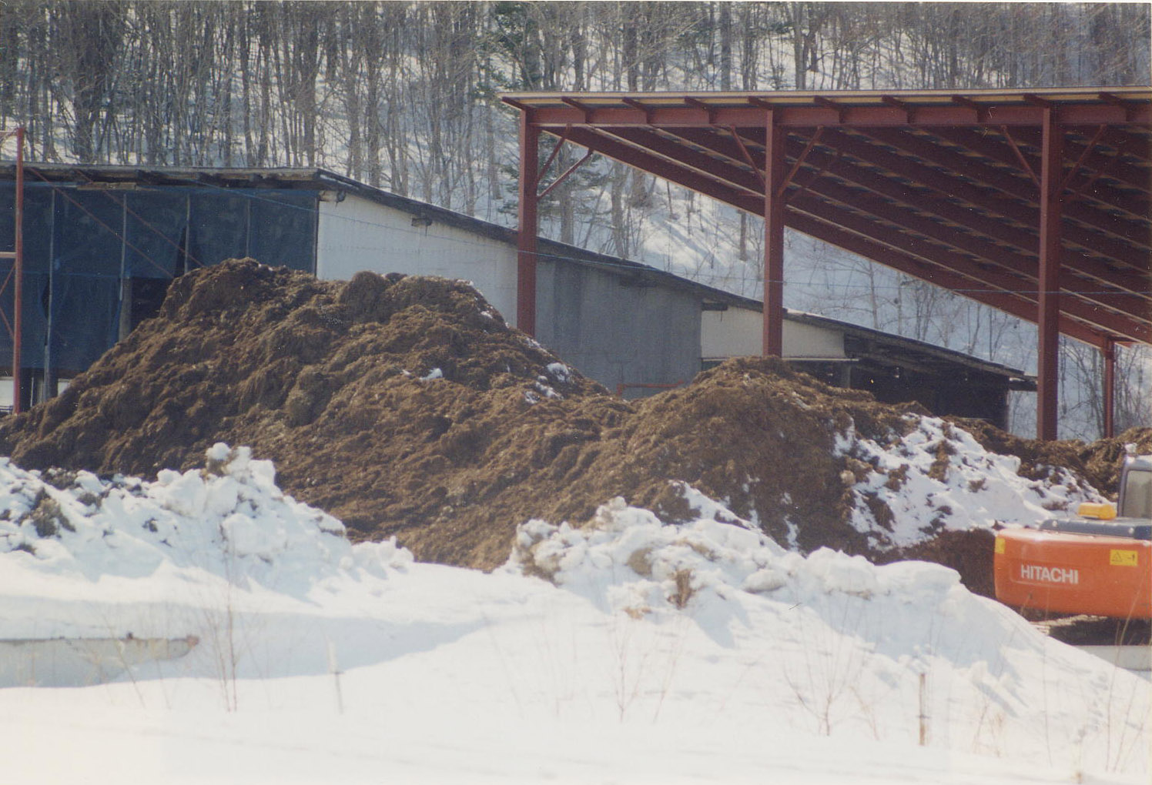
Su actividad continúa durante el invierno también

Slide 15
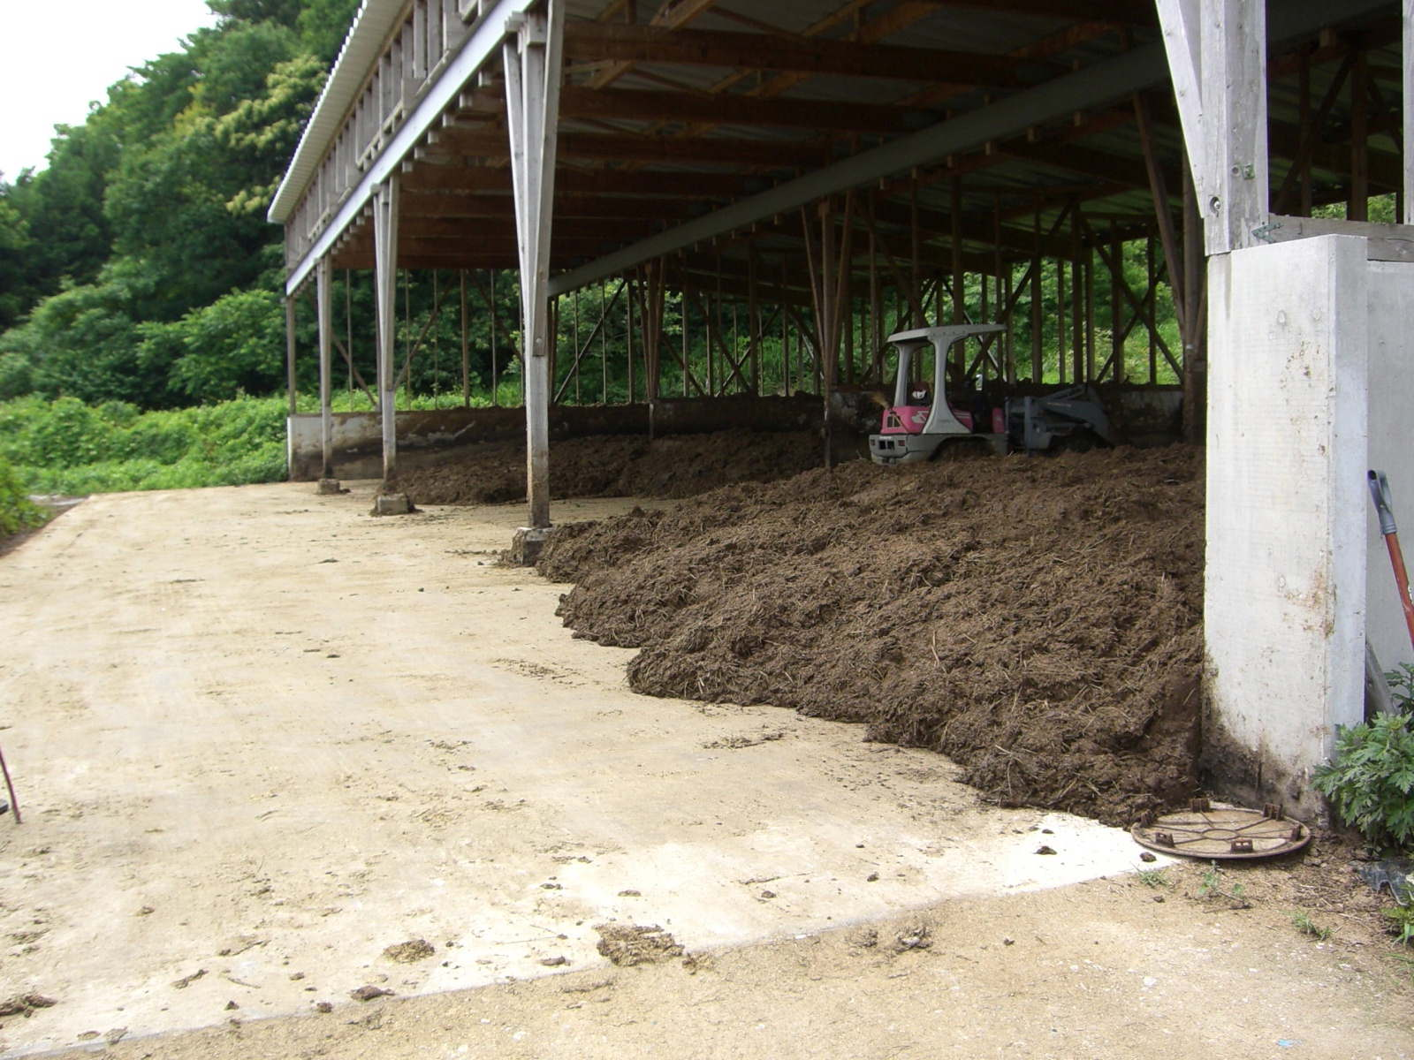
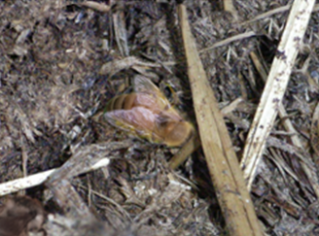
Almacen de estiércol
Se para flujos de estiércol
Avejas vienen a recoger enzimas de degradación

Slide 16
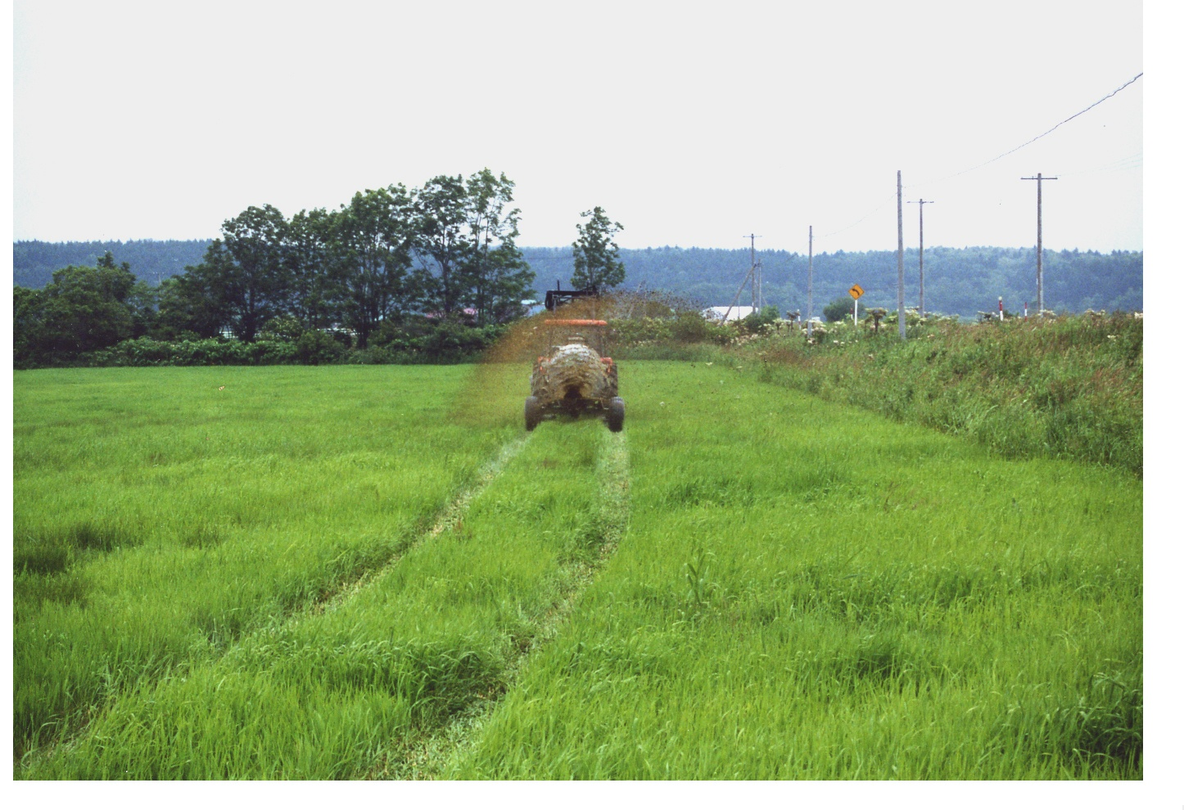
Se puede producir pastos de muy alta calidad
Dispersión de excremento fresco en verano
11, Agosto,2002

Slide 17
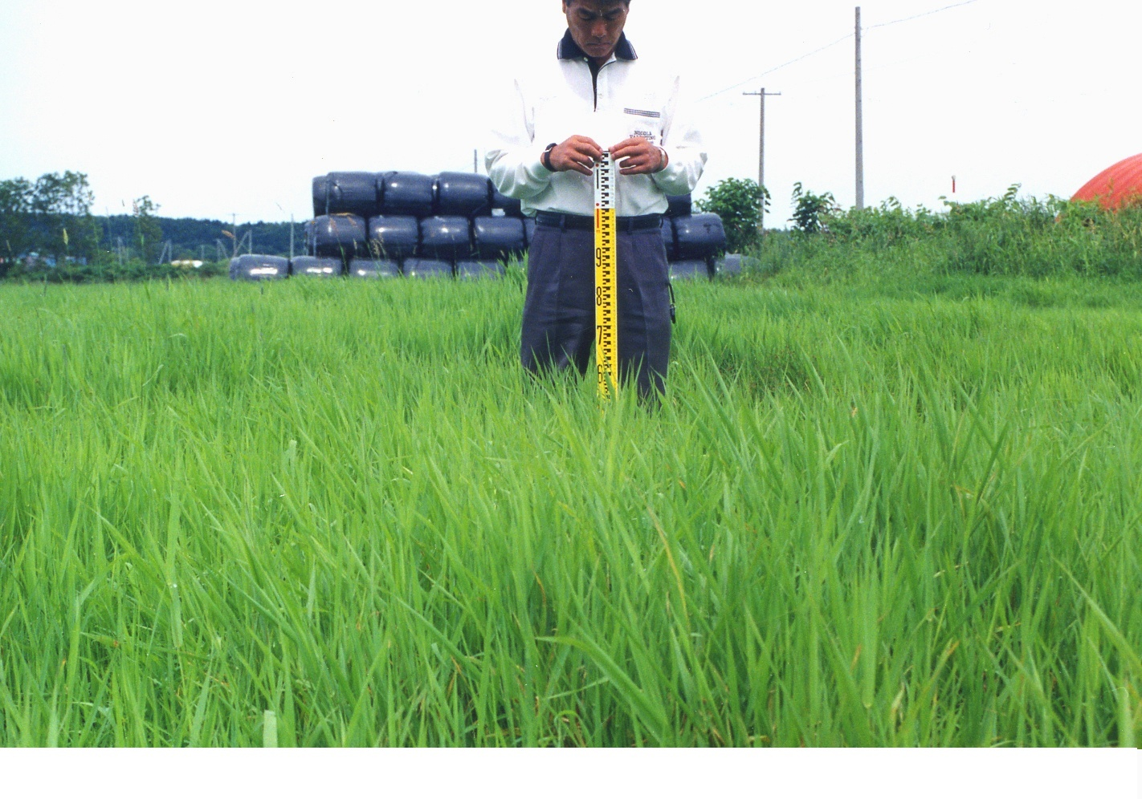
Pasto de alta calidad

Slide 18
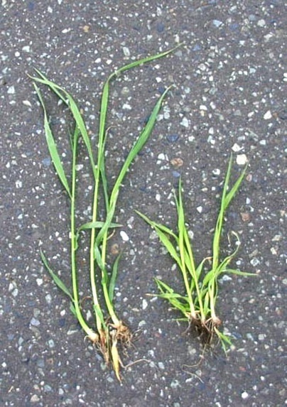
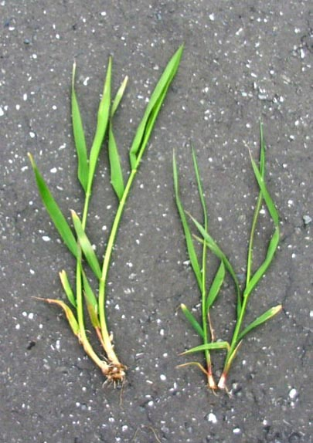
Comparación de pastos (al inicial)
Area A: Convencional
Area B: Tercera Agricultura

Slide 19
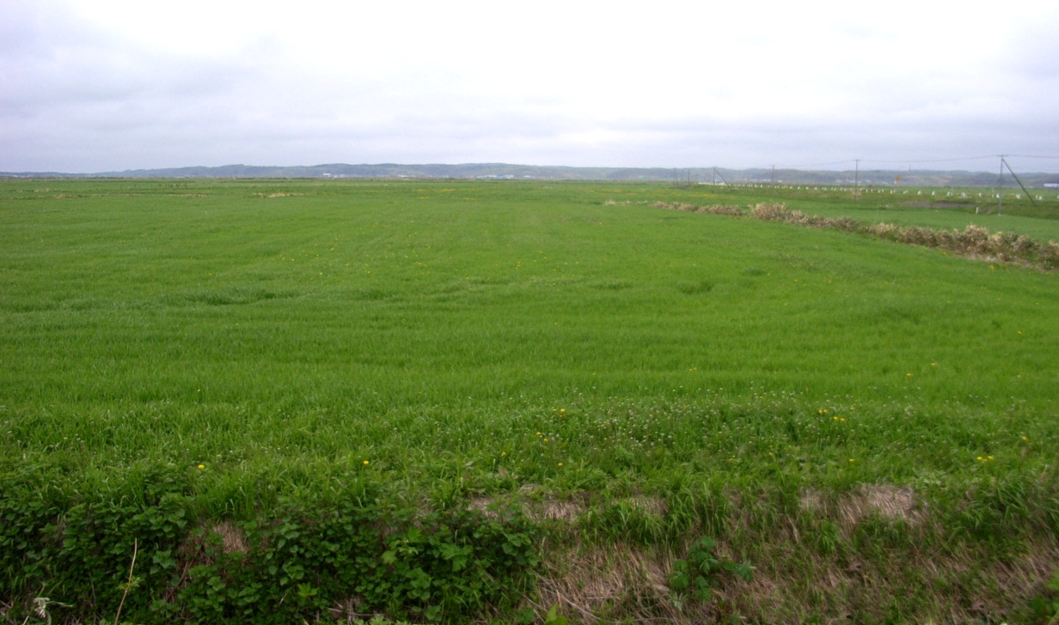
Tercera agricultura
Campo de pasto hermoso

Slide 20
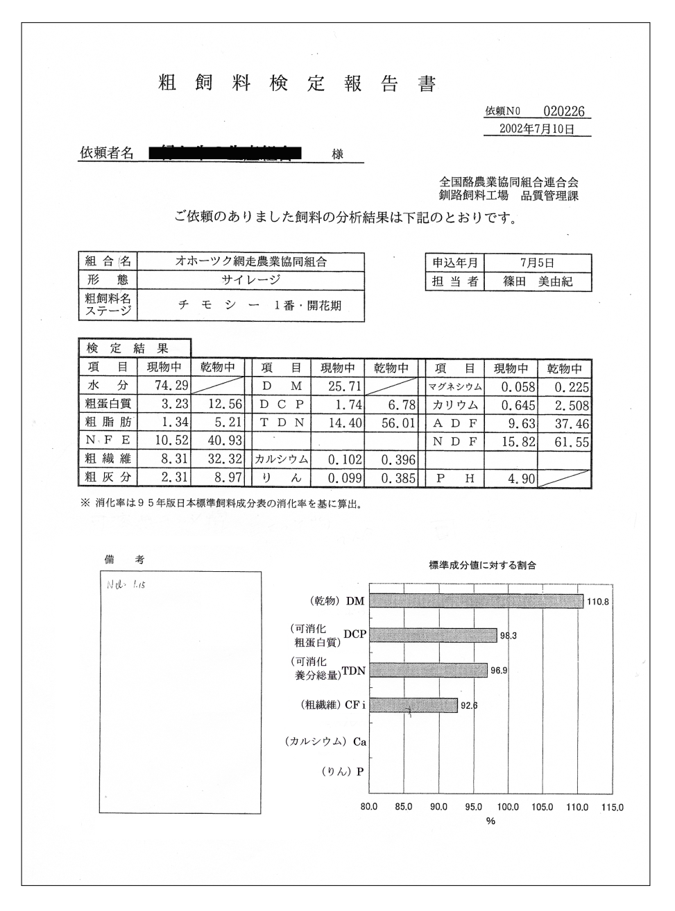
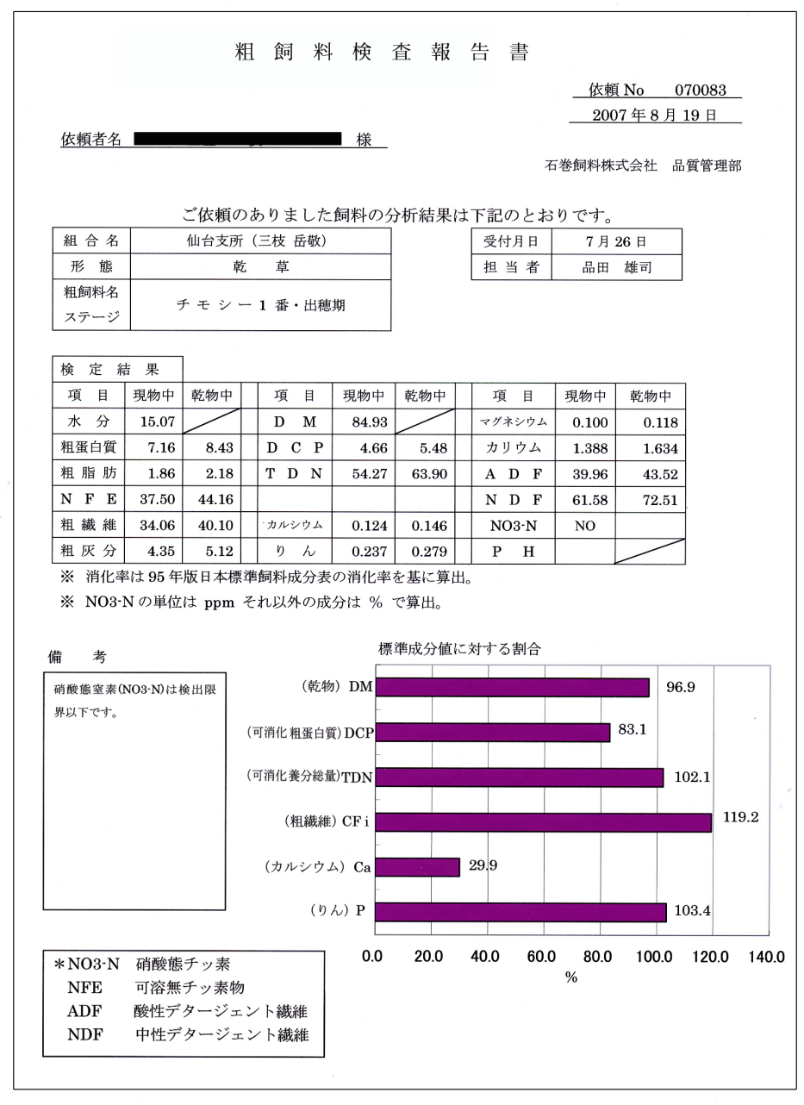
Convencional
Tercera agricultura

Slide 21
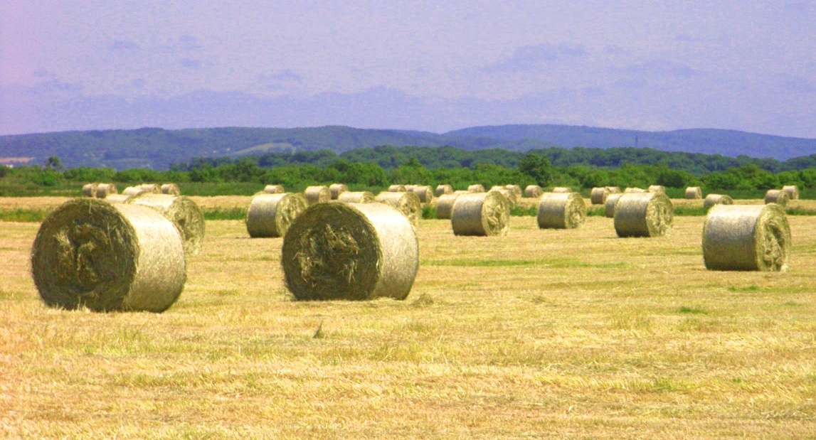
Producción aumentada

Slide 22
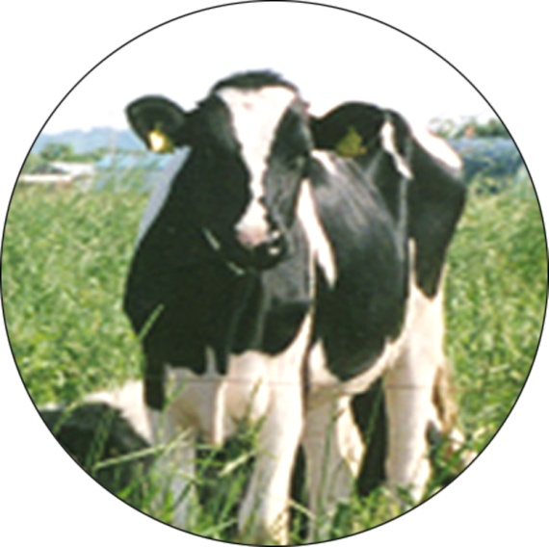
Ejemplo: 50 vacas de ordeño: Simulación ideal
Costo anual de alimento
21,960 mil yen
Si disminuye 30%
1,537万円
21,960 mil yen
6,580 mil yen
366 yen
１mes
366yen－30yen＝336yen x 50vacas x 30días=504,000yen
504,000 x 12meses=6,048,000yen
6,048,000+3,500,000=9,500,000yen
Fertilizante químico
1/día
1,220yen 30yen 854yen

Slide 23
Tercera Agricultura
Mejora de salud de los ganados
Mejora dentro y fuera del establo
Mejora del suelo a corto plazo a bajo costo
Disminución de alimentación

Slide 24
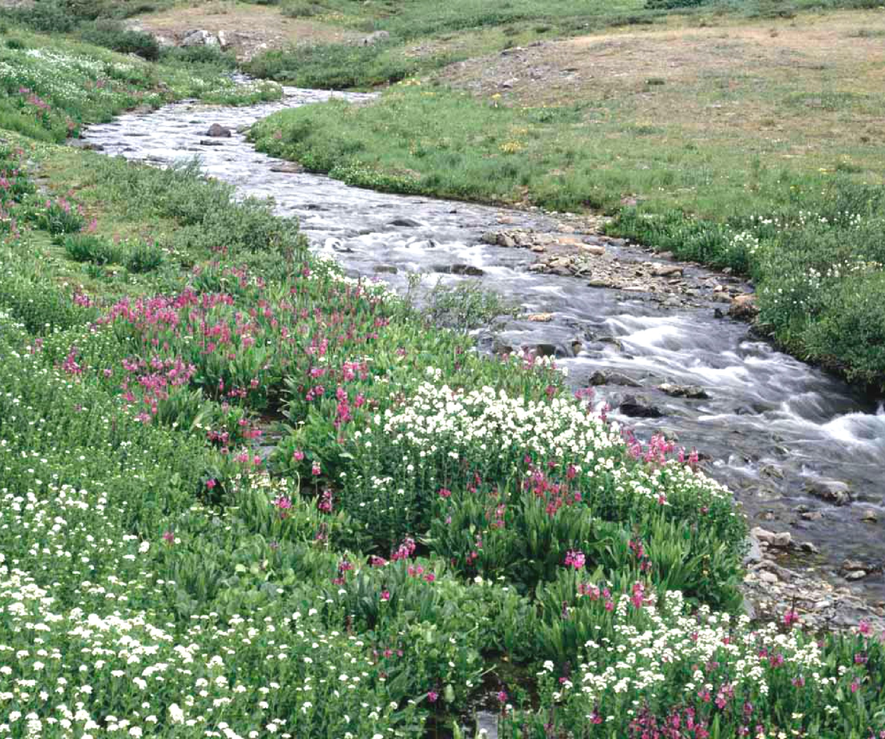
終

